Slide 1
З Днем знань!
Ми українці: честь і слава незламним

Slide 2
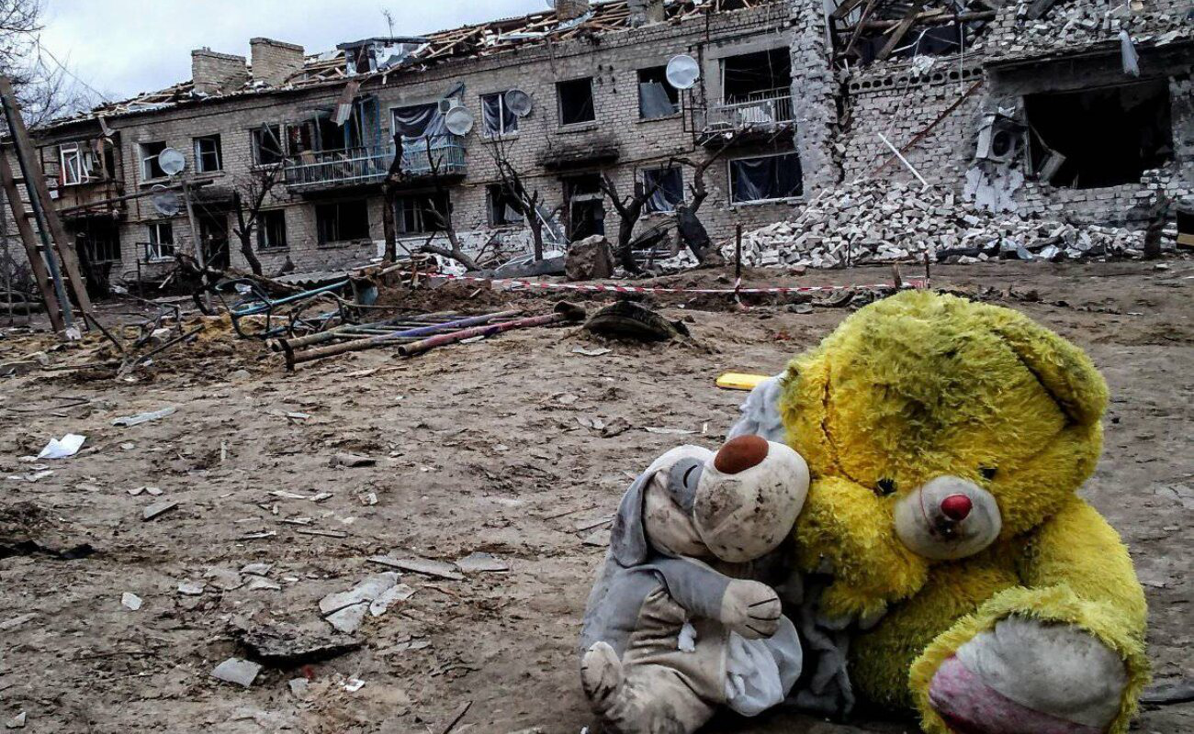
24 лютого вкрали дитинство і весну Українців
Півроку тому з повномасштабним вторгненням
російської армії розпочався новий етап російсько-української війни,
яка триває з 2014 року.

Slide 3

24 серпня-День незалежності України

Slide 4

Гімн, прапор і тризуб – не просто символіка!

Slide 5
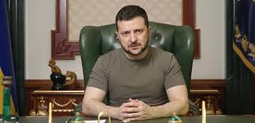
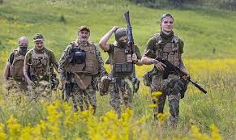
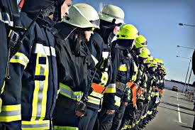
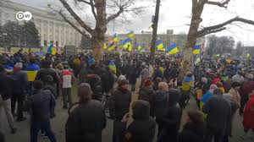
ЗСУ та президент України
Територіальна оборона
Національна гвардія
Волонтери і Український народ:
Об’єдналися
Чинять супротив
Волонтерять
Донатять
Ведуть інформаційну боротьбу

Slide 6


Хвилина мовчання

Slide 7

Рашизм
термін, який використовується науковцями, політиками і публіцистами для позначення політичної ідеології та соціальної практики владного режиму Росії кінця XX – початку XXI століття, що базується на ідеях «особливої цивілізаційної місії» росіян, «старшості братнього народу», нетерпимості до елементів культури інших народів; на тоталітаризмі й імперіалізмі радянського типу, використанні російського православ’я як моральної доктрини, на геополітичних інструментах впливу, насамперед енергоносіях для європейських країн, військовій силі, стосовно країн, що входять до сфери впливу Російської Федерації).
Згідно з цією ідеологією українці мають бути «денацифіковані», тобто знищені або розпорошені у «русскому мірі». Саме це і спонукало російських військових до військових злочинів і звірств. Це було визнано Верховною Радою України актами геноциду українського народу

Slide 8


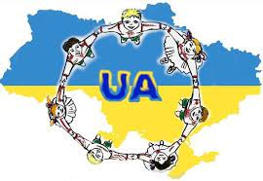

Хто такі волонтери?
Яке значення волонтерства ?
Війна, як ніколи, згуртувала українську націю, мобілізувавши весь її потенціал на відсіч ворогу. Вона торкнулася кожної української родини, стала частиною нашого життя, а перемога у ній стала спільною метою всього українського народу. Кожний українець має свій рахунок війні та свою історію боротьби, що у сукупності складають нашу спільну історію спротиву.

Slide 9
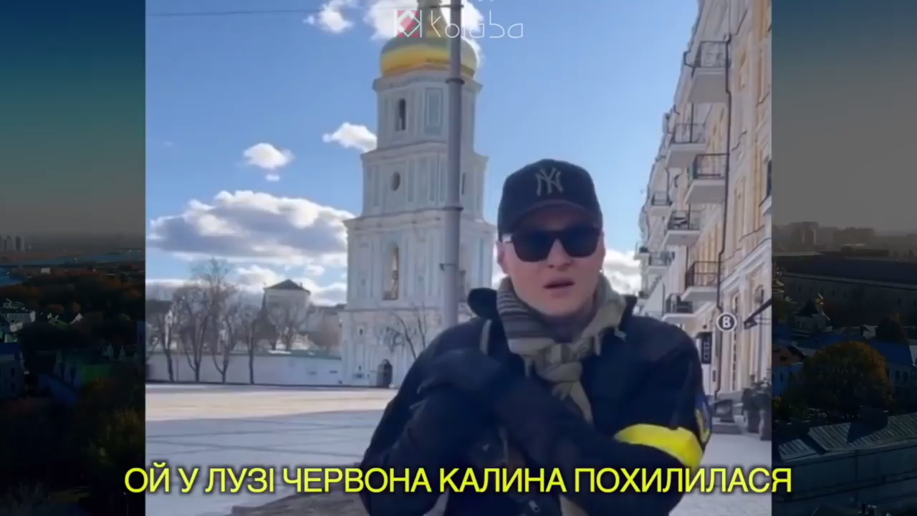
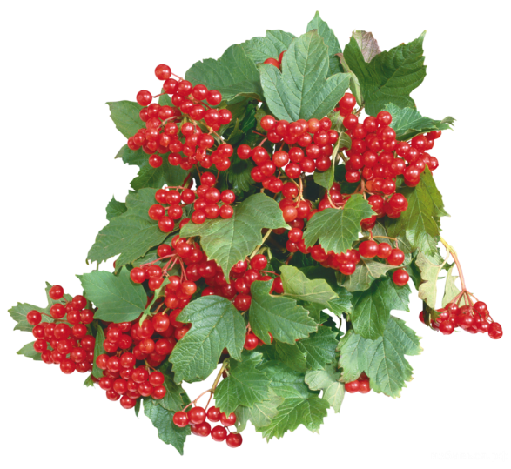
Без верби і калини нема України

Slide 10
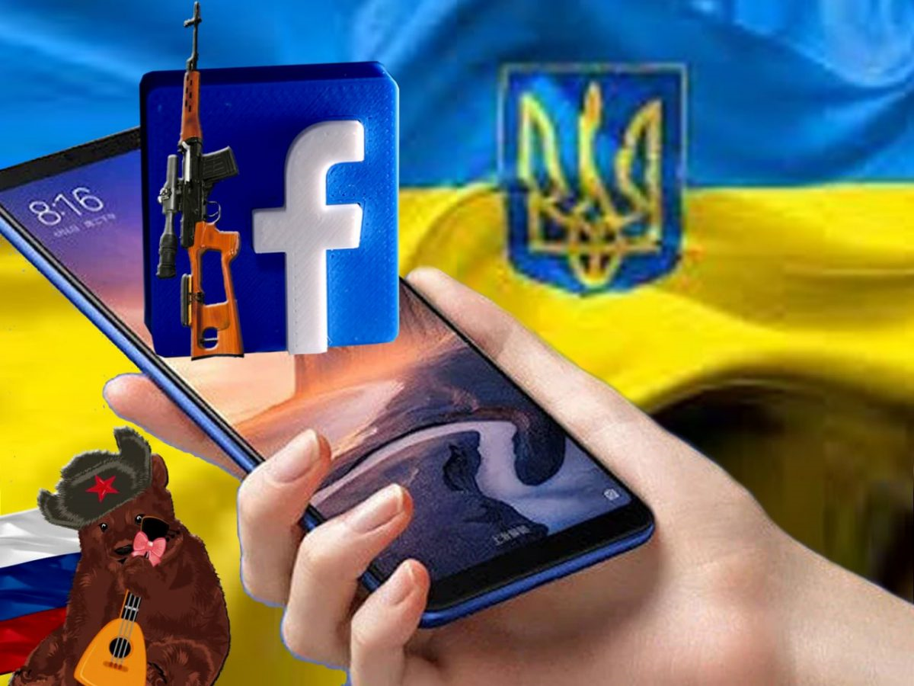
Інформаційну війну ми виграли

Slide 11

Нас підтримує весь цивілізований світ!

Slide 12
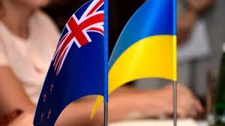
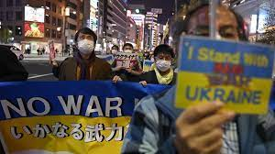
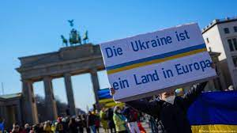
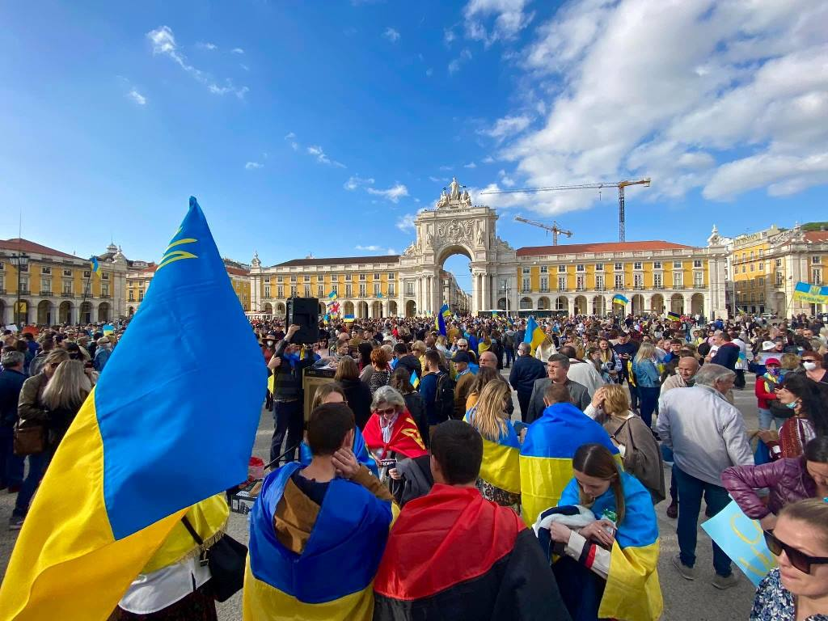
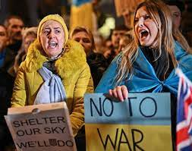

Нас підтримує весь цивілізований світ!

Slide 13


Slide 14
Джерела
Гімн України
2. Ой, у лузі червона калина
https://www.youtube.com/watch?v=V7XXz7Sn6kw&ab_channel=MAXMIRU
3. Методичні рекомендації до проведення першого уроку: «Ми українці: честь і слава незламним!» 2022/2023 навчальний рік. Лист МОН
https://erudyt.net/vixovni-zaxodi/konspekti-do-1-veresnya/lyst-mon-pro-metodychni-rekomendatsii-do-provedennia-pershoho-uroku-my-ukraintsi-chest-i-slava-nezlamnym-2022-2023-navchalnyy-rik-ofitsiyno.html
https://www.youtube.com/watch?v=ouXXAE73ASY&ab_channel=DZIDZIO

